Slide 1

MP3
制作人：李昊 丁成

Slide 2
目录
1、项目简介
2、小组成员分工
3、硬件展示
4、软件展示
5、设计的目的与意义
6、改进与调试
7 、小结与心得

Slide 3
一、项目简介
我们小组一开始的想法是想用单片机实现一个MP3的功能，后期我们想把升级能播放更多的歌曲。我们先是编排了三首歌曲的蜂鸣器代码，然后用单片机上的“0”、“1”、“2”三个button按键控制了三首歌曲的播放与切换。后来我们考虑到按键的识别，我们运用LCD屏展示了几个按键对应的位置。然后我们为了效果的炫酷，我们运用8个LED灯代表八个音符，控制它们跟着对应的蜂鸣器的发生闪烁，非常的具有节奏感。

Slide 4
二、小组成员分工
我们小组一共有四位成员，他们分别是丁成、李昊、杜则康和邱长春。
杜则康:lcd函数编写；排序曲谱1对应频率、长度、类型
邱长春：频率对应led灯函数；排序曲谱2对应频率、长度、类型
李 昊: 根据按键权限编写检测代码；排序曲谱3对应频率、长度、类型
丁 成：蜂鸣器发出歌曲编写及闪烁对应led灯；排故，测试，最终整合

Slide 5
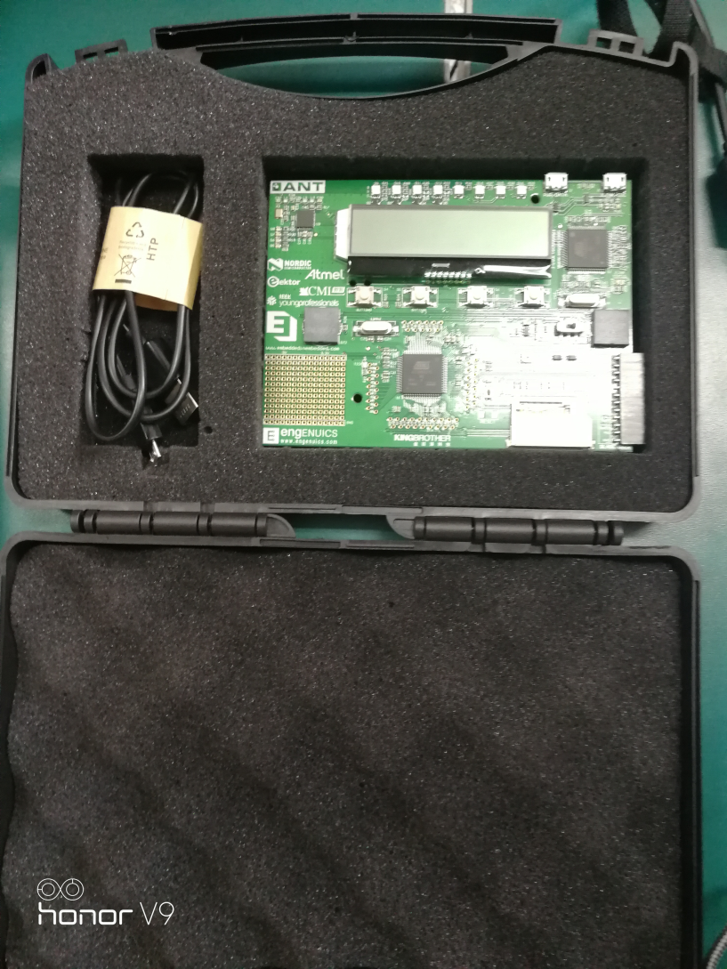
三、硬件展示

Slide 6
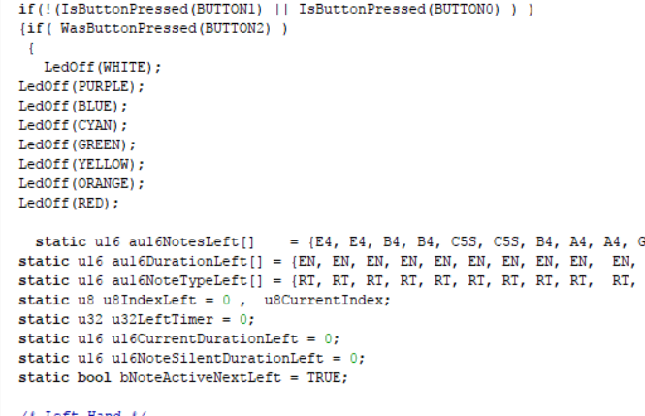
四、软件展示（部分）

Slide 7
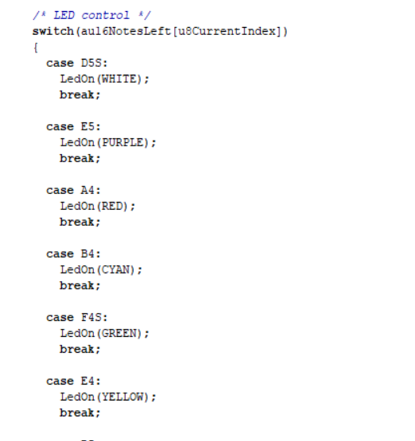

Slide 9
五、设计的目的与意义
设计这个MP3的目的一是为了我们能够充分的理解产品的设计内容与实施过程。在产品的设计和方案的制定过程中我们遇到了各种各样的问题，我们小组成员之间能够通力合作，最终成功解决了问题，让我们所有人收益颇丰。

Slide 10
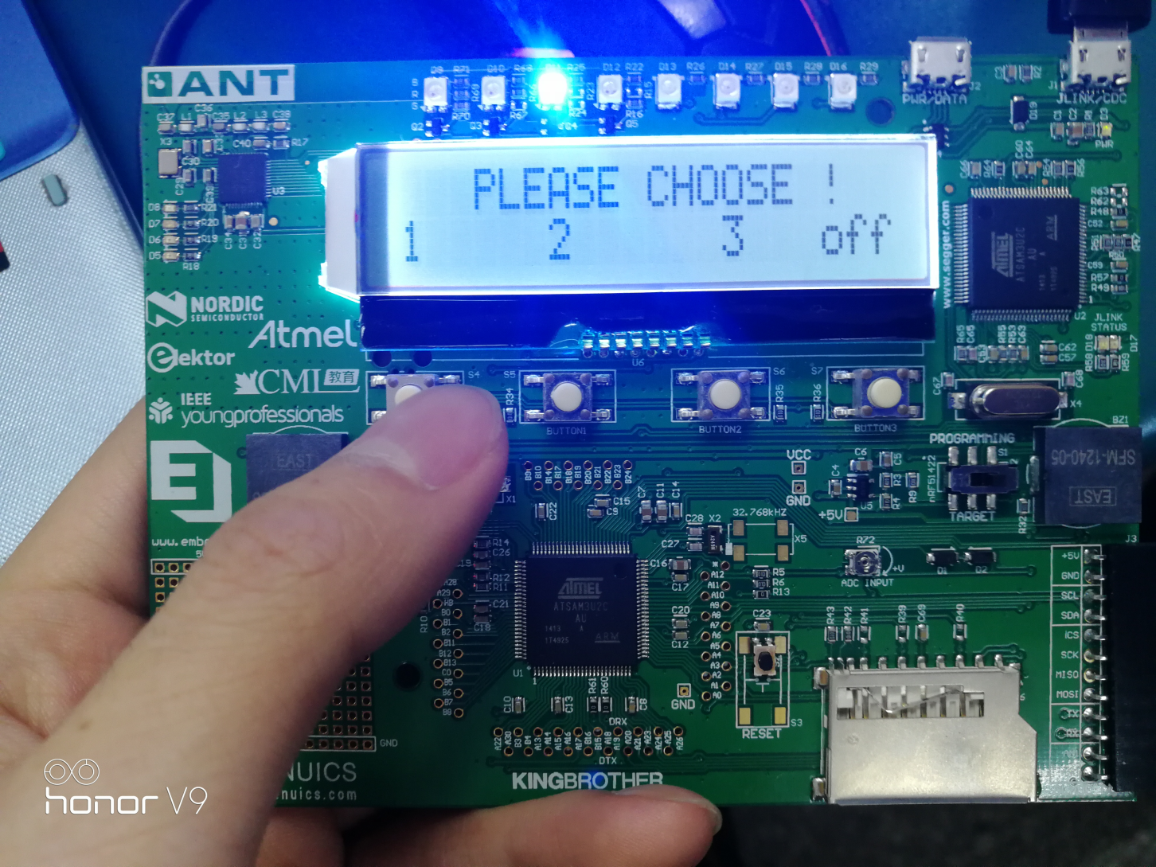
六、改进与调试

Slide 11
七、小结与心得
通过这为期一周的专业设计与实习，让我们更加深刻的认识到我们这个专业的工作内容，对我们的启发很大。在项目的实施与设计过程的，我们懂得了如何合作解决问题，高效工作，给我们将来的工作与生活积累了十分重要经验。

